Slide 1

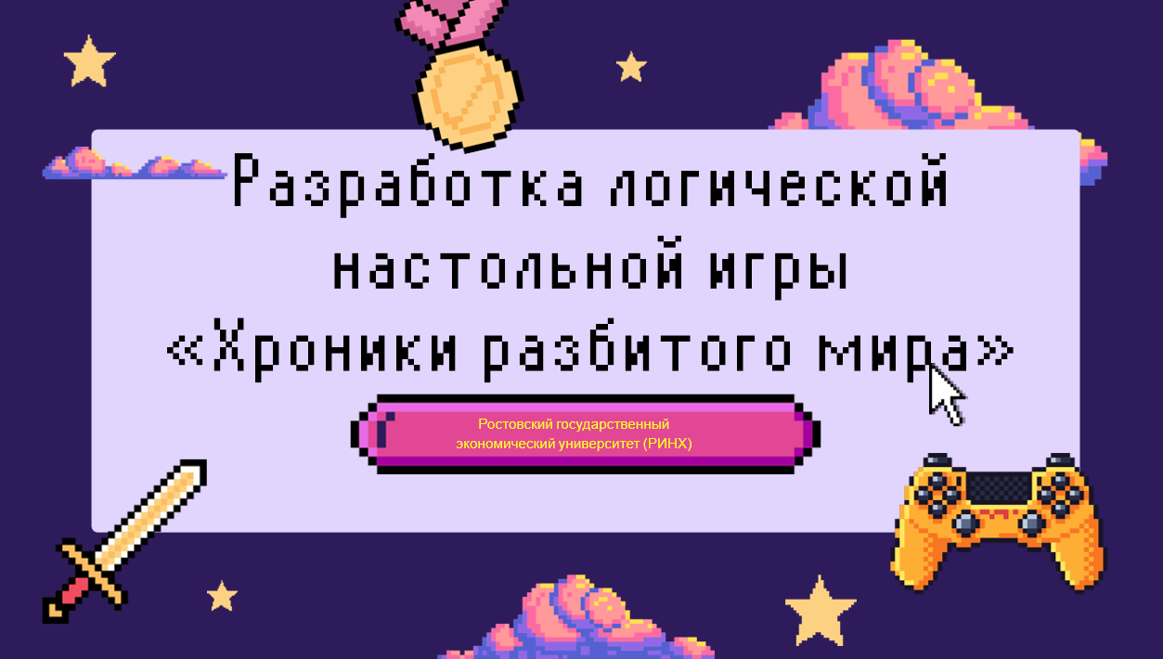










Разработка логической настольной игры
«Хроники разбитого мира»
Ростовский государственный экономический университет (РИНХ)

Slide 2
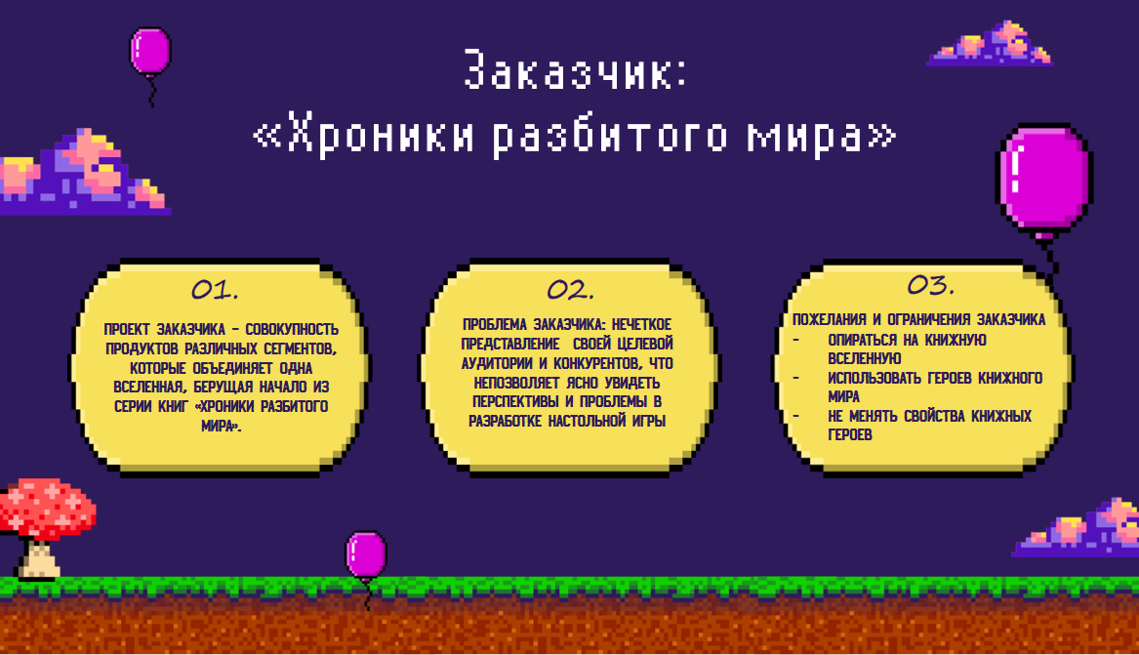

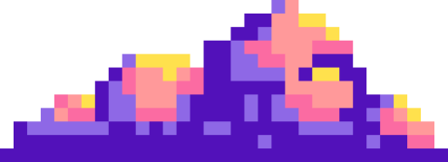
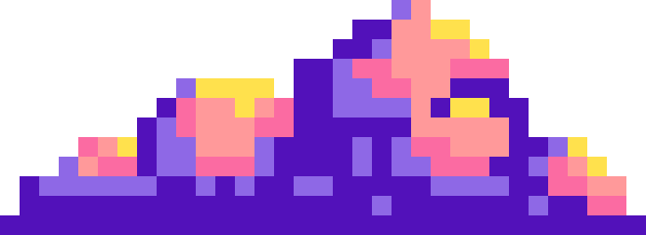




Заказчик:
«Хроники разбитого мира»
01.
02.
03.
Проблема заказчика: Нечеткое представление своей целевой аудитории и конкурентов, что непозволяет ясно увидеть перспективы и проблемы в разработке настольной игры
Пожелания и ограничения заказчика
опираться на книжную вселенную
Использовать героев книжного мира
Не менять свойства книжных героев
Проект заказчика - совокупность продуктов различных сегментов, которые объединяет одна Вселенная, берущая начало из серии книг «Хроники разбитого мира».

Slide 3
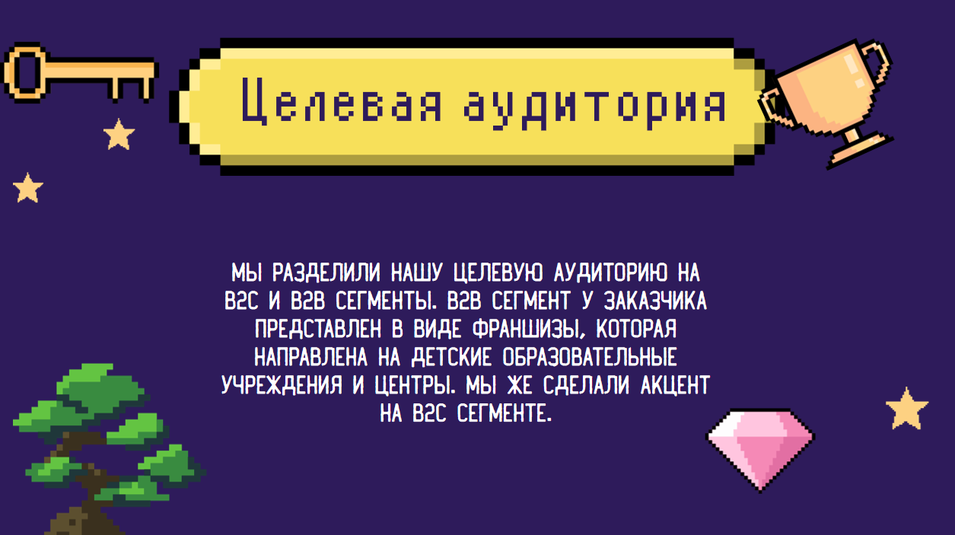







Целевая аудитория
Мы разделили нашу целевую аудиторию на B2C и B2B сегменты. B2B сегмент у заказчика представлен в виде франшизы, которая направлена на детские образовательные учреждения и центры. Мы же сделали акцент на B2C сегменте.

Slide 4


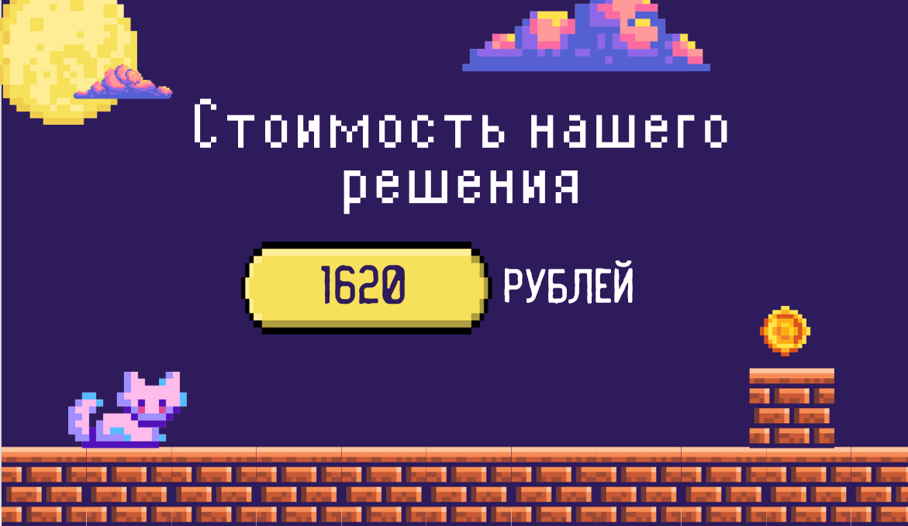


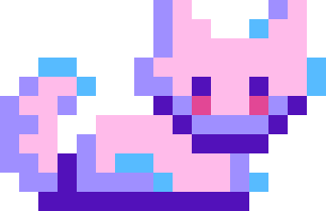
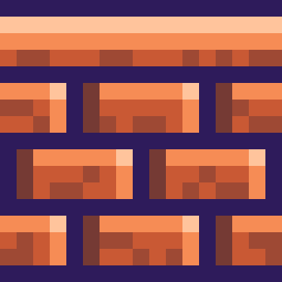
Стоимость нашего решения
1620
рублей

Slide 5
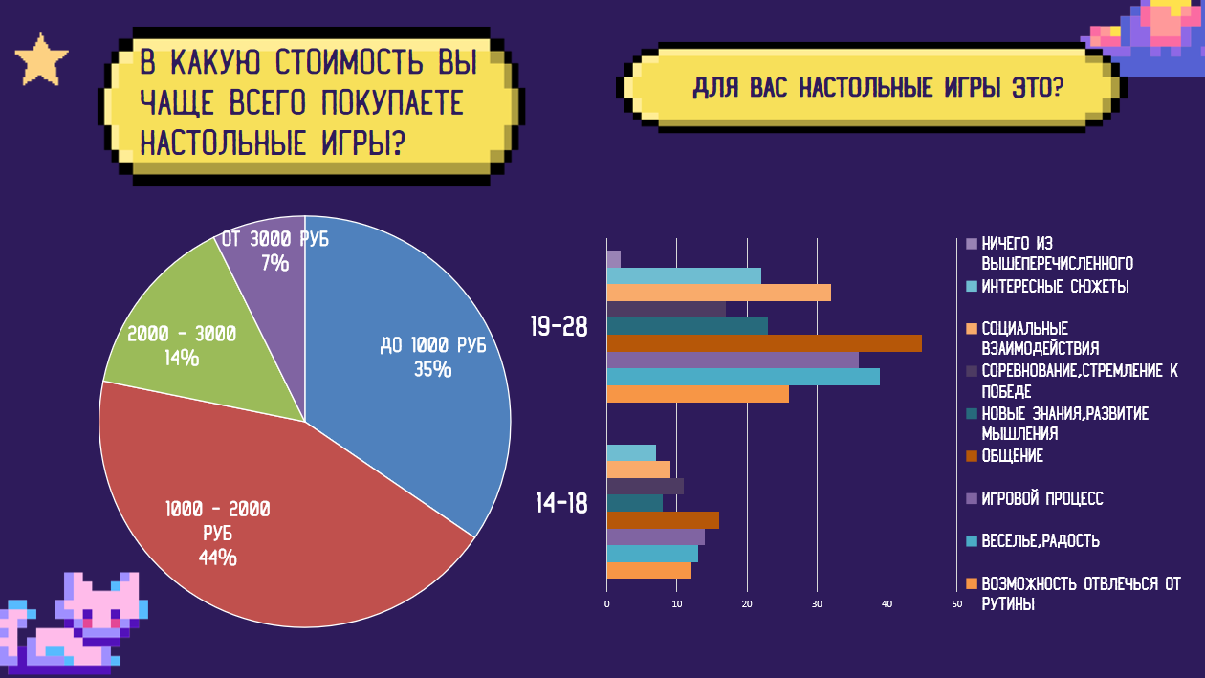
В какую стоимость вы чаще всего покупаете настольные игры?
Для вас настольные игры это?

Slide 6
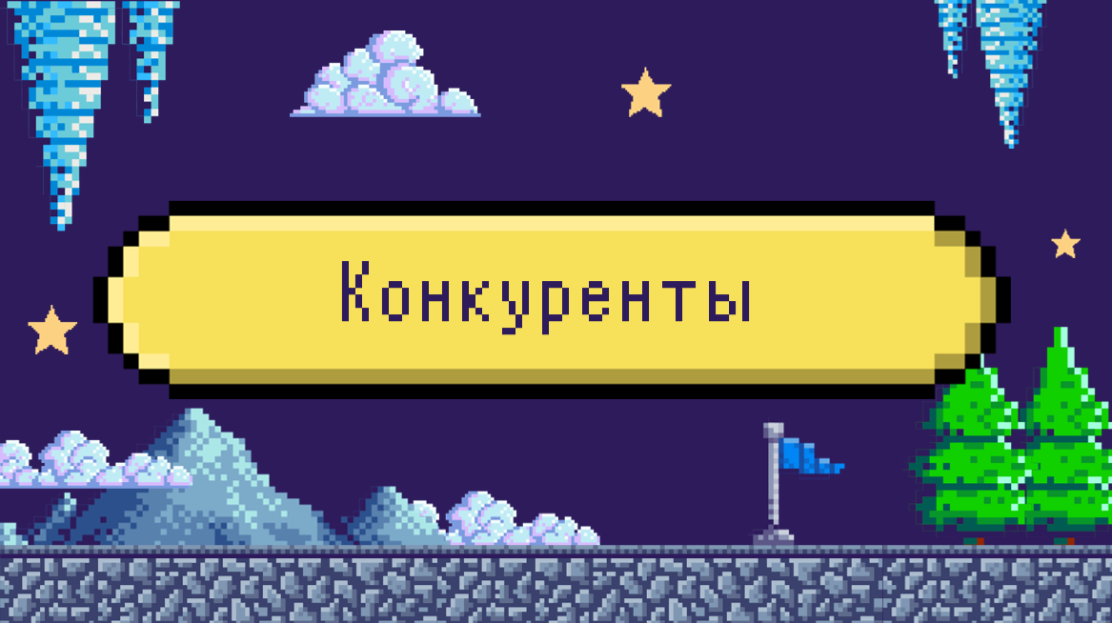




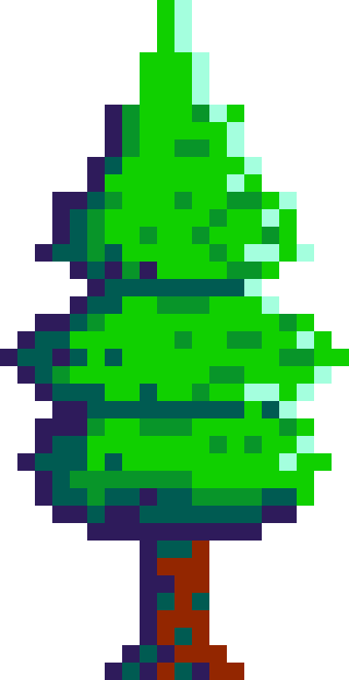




Конкуренты

Slide 7
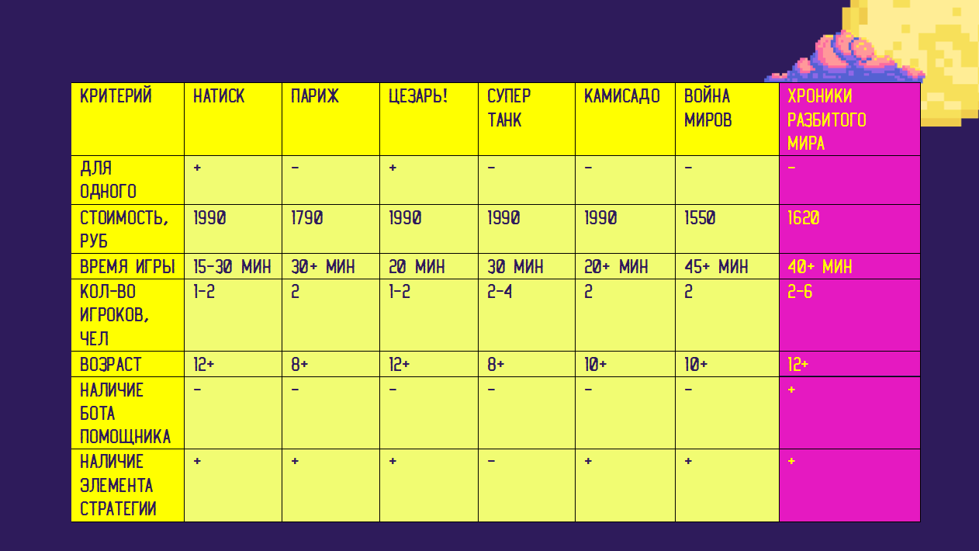

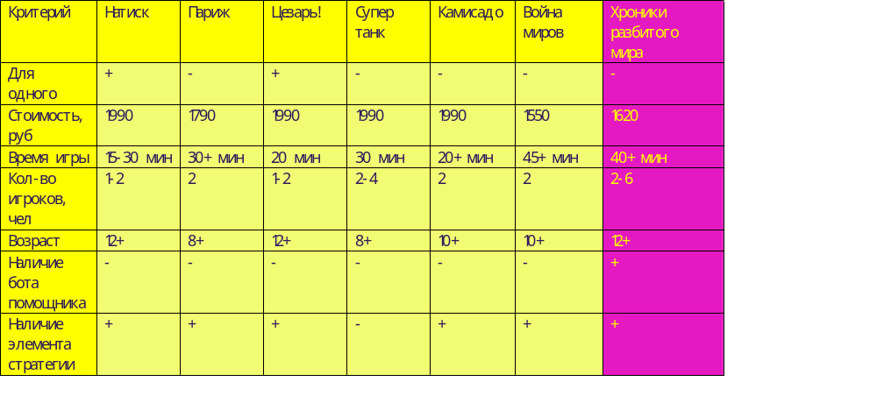

Slide 8
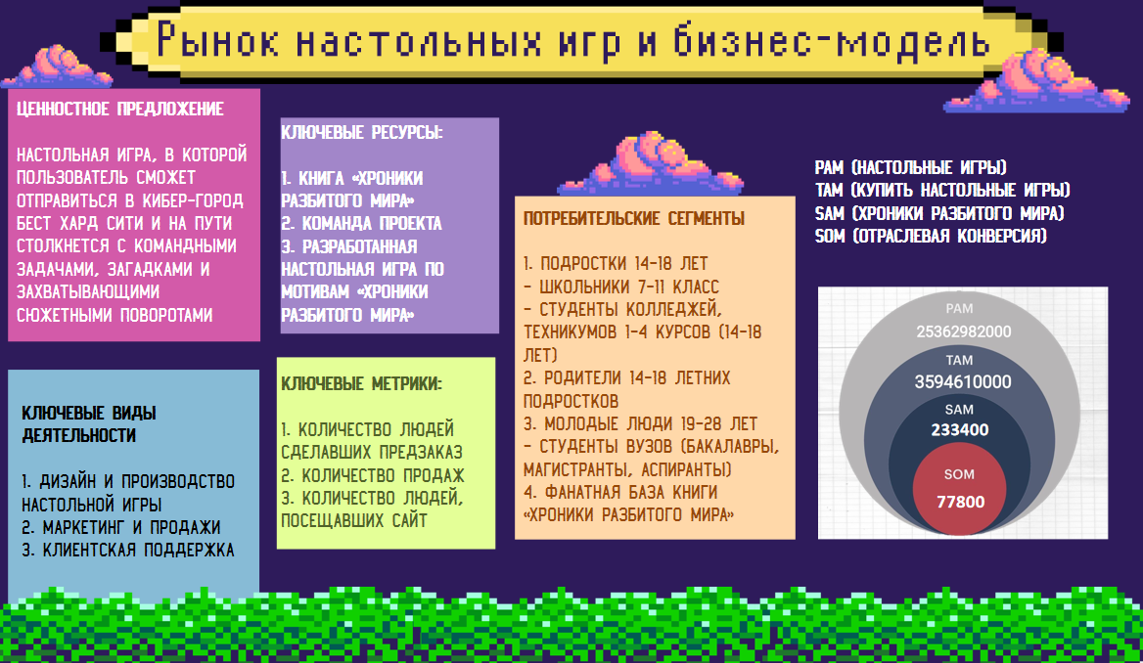


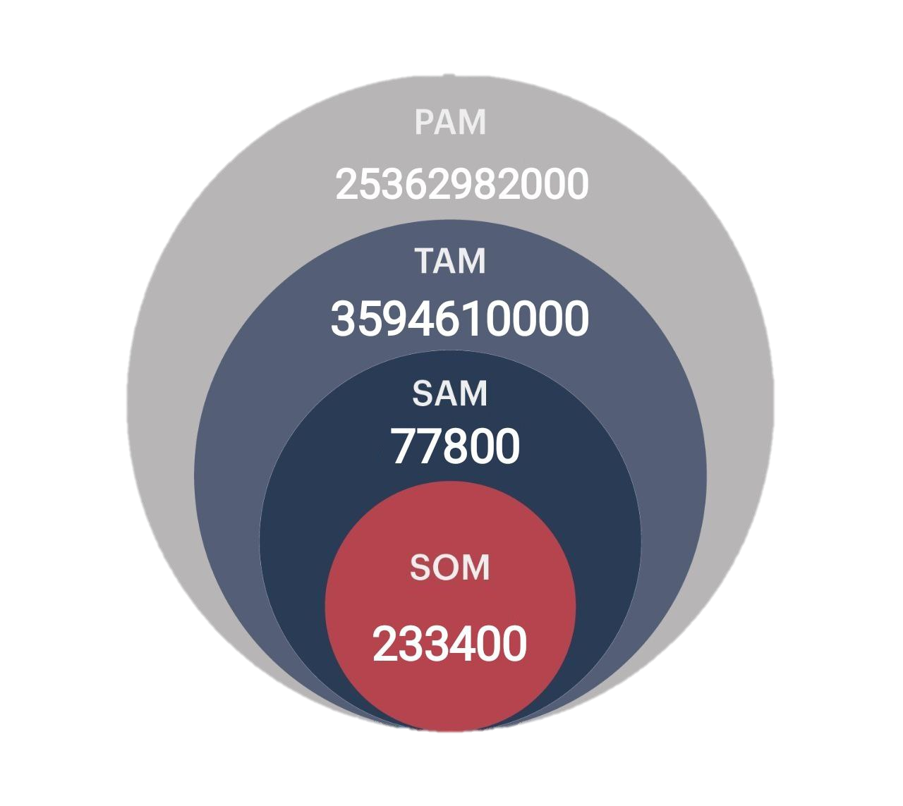

Рынок настольных игр и бизнес-модель
Ценностное предложение
Настольная игра, в которой пользователь сможет отправиться в кибер-город Бест Хард Сити и на пути столкнется с командными задачами, загадками и захватывающими сюжетными поворотами
Ключевые ресурсы:
1. Книга «Хроники разбитого мира»
2. Команда проекта
3. Разработанная настольная игра по мотивам «Хроники разбитого мира»
Ключевые метрики:
1. Количество людей сделавших предзаказ
2. Количество продаж
3. Количество людей, посещавших сайт
РАМ (настольные игры)
ТАМ (купить настольные игры)
SАМ (хроники разбитого мира)
SОМ (отраслевая конверсия)
Потребительские сегменты
1. Подростки 14-18 лет
- Школьники 7-11 класс
- Студенты колледжей, техникумов 1-4 курсов (14-18 лет)
2. Родители 14-18 летних подростков
3. Молодые люди 19-28 лет
- Студенты вузов (бакалавры, магистранты, аспиранты)
4. Фанатная база книги «Хроники разбитого мира»
Ключевые виды деятельности
1. Дизайн и производство настольной игры
2. Маркетинг и продажи
3. Клиентская поддержка
233400
77800

Slide 9
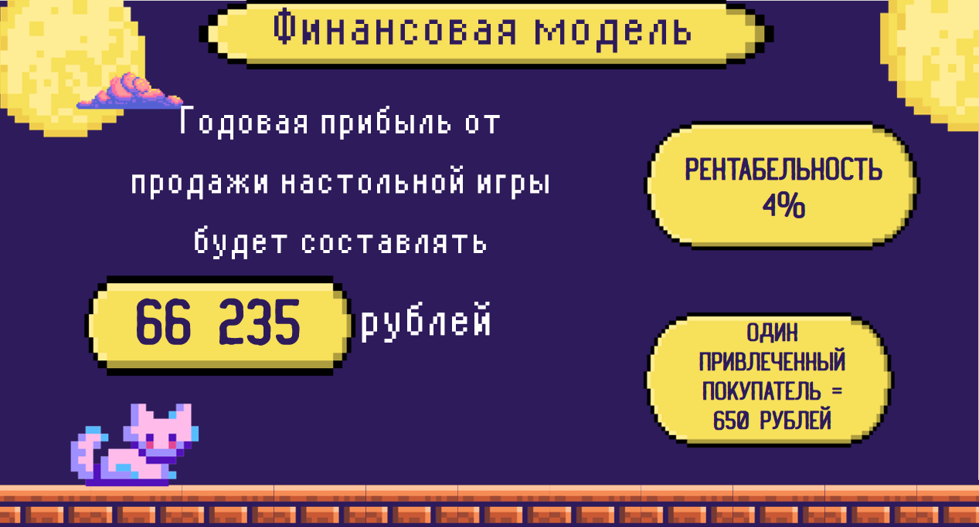
Финансовая модель
Годовая прибыль от продажи настольной игры будет составлять
рентабельность 4%
рублей
Один привлеченный покупатель = 650 рублей
66 235

Slide 10
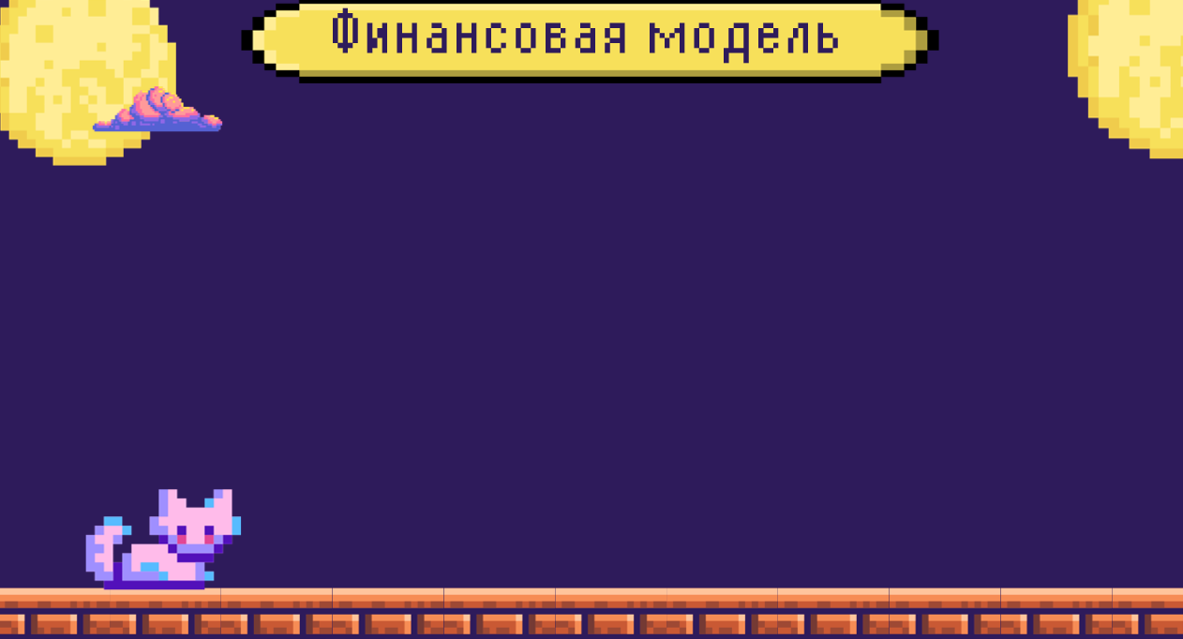
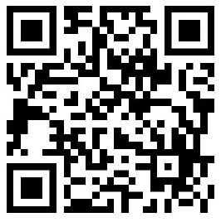
Финансовая модель

Slide 11
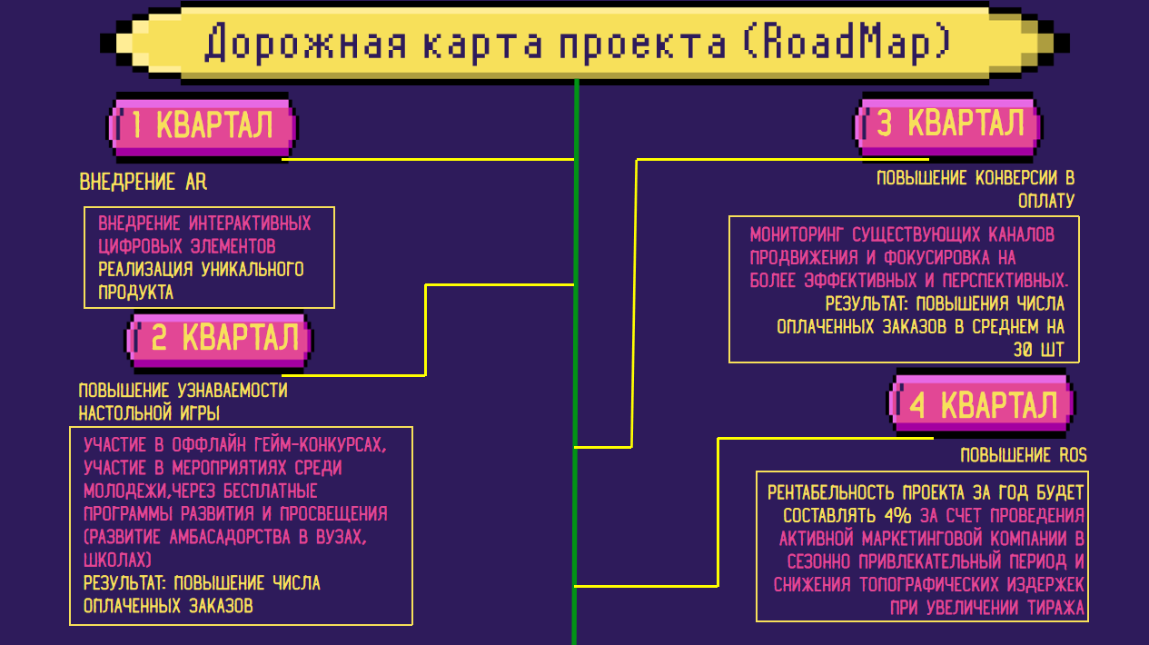
Дорожная карта проекта (RoadMap)
1 квартал
3 квартал
Внедрение AR
Повышение конверсии в оплату
Внедрение интерактивных цифровых элементов
реализация уникального продукта
Мониторинг существующих каналов продвижения и фокусировка на более эффективных и перспективных.
Результат: Повышения числа оплаченных заказов в среднем на 30 шт
2 квартал
Повышение узнаваемости настольной игры
4 квартал
участие в оффлайн гейм-конкурсах, участие в мероприятиях среди молодежи,через бесплатные программы развития и просвещения (развитие амбасадорства в вузах, школах)
Результат: повышение числа оплаченных заказов
Повышение ROS
Рентабельность проекта за год будет составлять 4% за счет проведения активной маркетинговой компании в сезонно привлекательный период и снижения топографических издержек при увеличении тиража

Slide 12
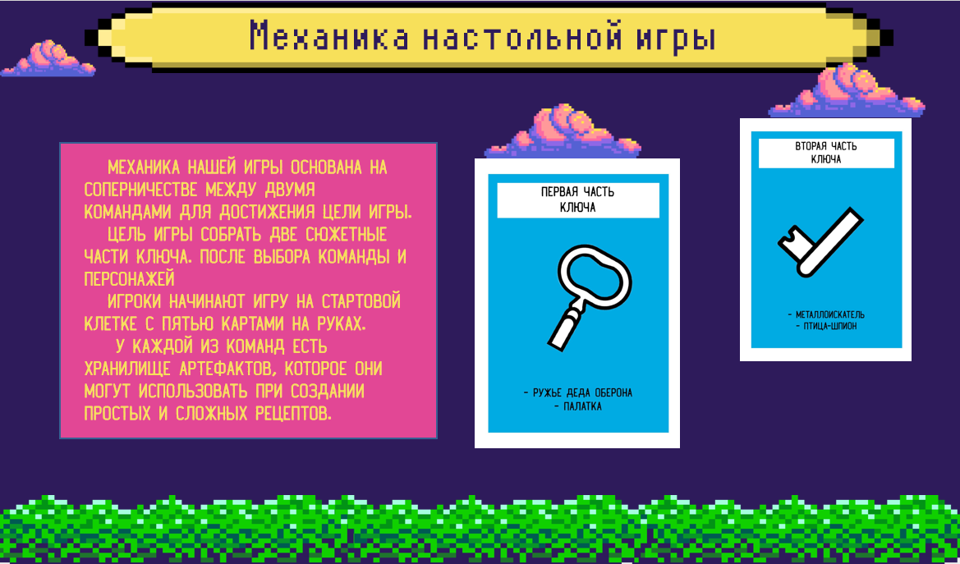


Механика настольной игры
Механика нашей игры основана на соперничестве между двумя командами для достижения цели игры.
Цель игры собрать две сюжетные части ключа. После выбора команды и персонажей
игроки начинают игру на стартовой клетке с пятью картами на руках.
У каждой из команд есть хранилище артефактов, которое они могут использовать при создании простых и сложных рецептов.

Slide 13
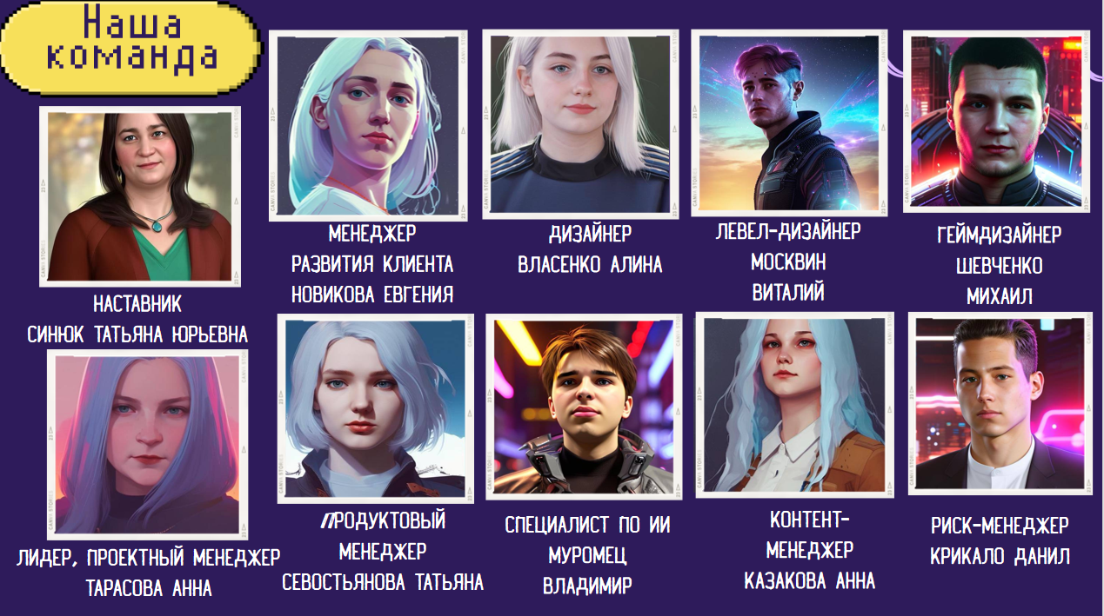
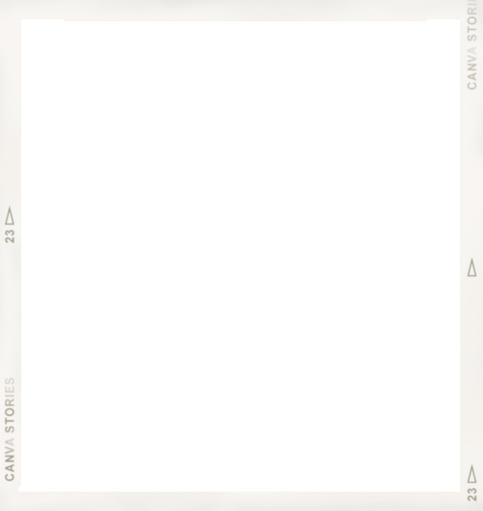


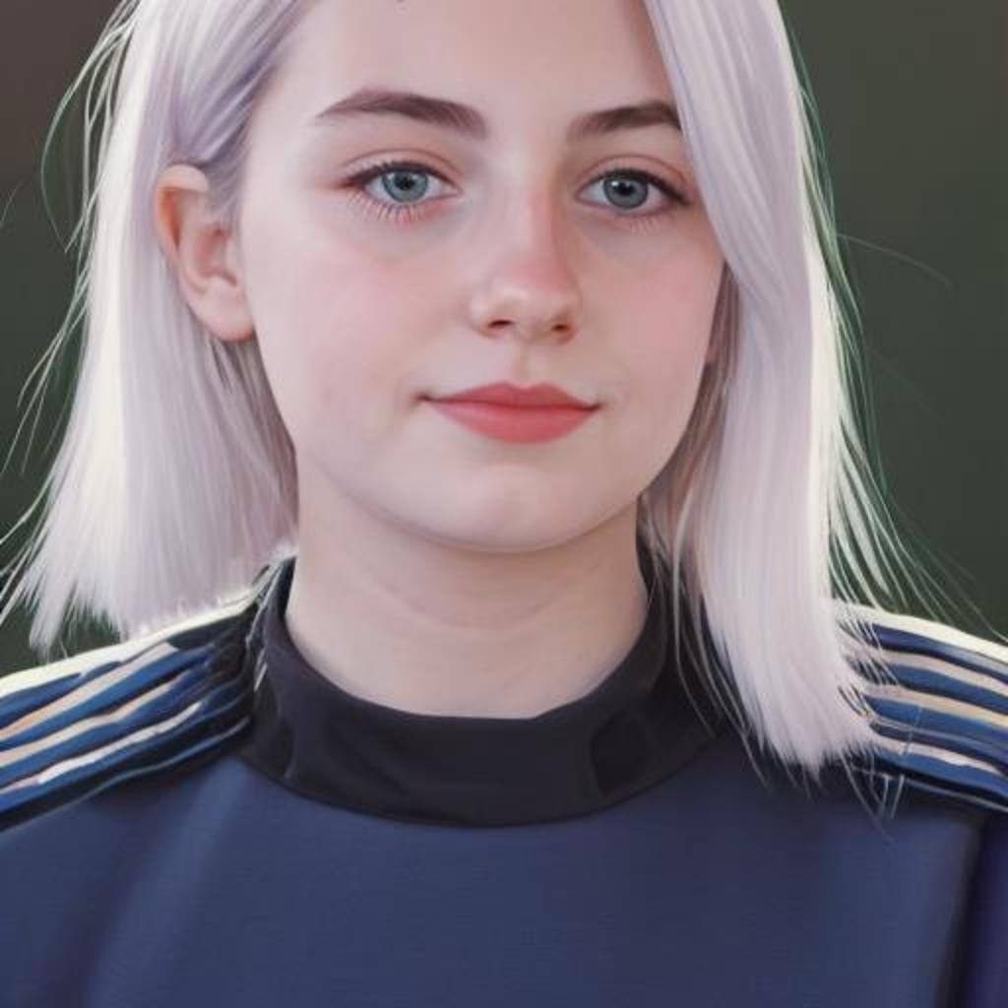


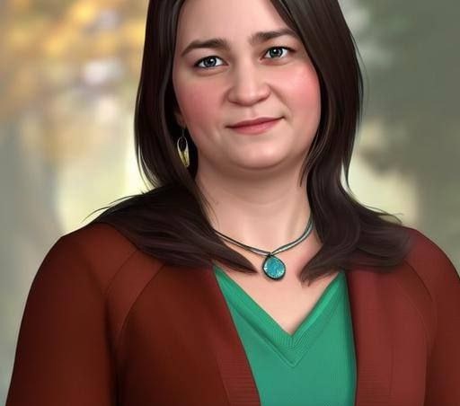
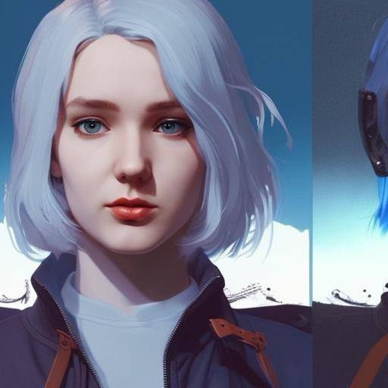
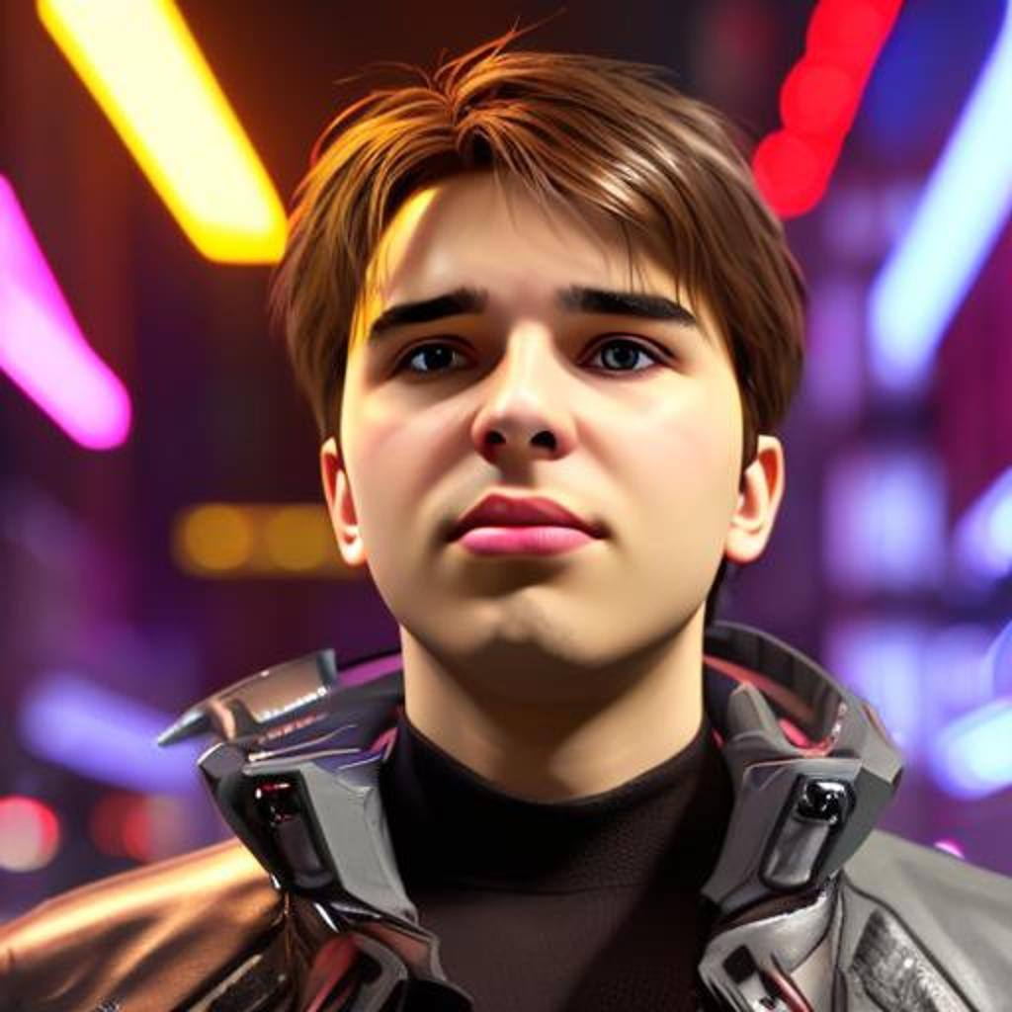



Наша команда
Менеджер развития клиента Новикова Евгения
Дизайнер
Власенко Алина
Левел-дизайнер Москвин Виталий
Геймдизайнер
Шевченко Михаил
Наставник
Синюк Татьяна Юрьевна
Продуктовый менеджер Севостьянова Татьяна
Специалист по ИИ Муромец Владимир
Контент-менеджер
Казакова Анна
Риск-менеджер Крикало Данил
Лидер, проектный менеджер
Тарасова Анна

Slide 14
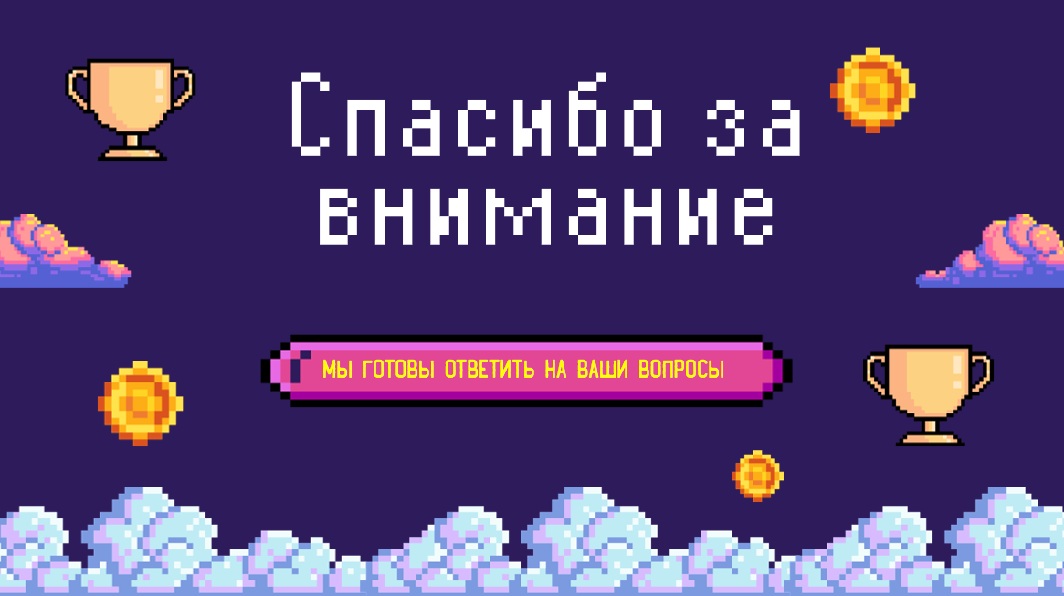




Спасибо за внимание
Мы готовы ответить на ваши вопросы

